Slide 1
Curso: BDAA - Big Data Analytics Avanzado Tema de la Sesión: Introducción a Big Data Analytics Avanzado
Formato: Diapositiva en el Formato ADDA de TECSUP.
Carrera: Big Data y Ciencia de Datos - C28
Formato: Diapositiva en el Formato ADDA de TECSUP.

Slide 2
Capacidades Terminales:
Comprender fundamentos de Big Data Analytics Avanzada.
Capacidades de entendimiento de la implementación de modelos relacionados a la Analítica de Big Data.

Slide 3
Contenido:
Contenidos de la Semana 01 correspondientes a la Big Data Analytics Avanzada.

Slide 4

Motivación:
Por medio de la herramienta Jamboard, responde a las preguntas planteadas por el docente.

Slide 5
CURSO:
BDAA - Big Data Analytics Avanzado
Semana:
Mg. Ing. Ernesto D. Cancho-Rodríguez, MBA de George Washington University
Semana: 01
Inicio: 6:00 PM

Slide 6






Docente Catedrático del Curso Big Data Analytics Avanzado
Mg. Ing. Ernesto D. Cancho Rodríguez
Data Scientist, Experto en Big Data Analytics
Ing. Sistemas y MBA de la Universidad George Washington de EE.UU., con amplia trayectoria internacional, experiencia en la Organización de Estados Americanos (OEA) y en corporaciones globales en Europa y en los EE.UU.
Experiencia: Docente universitario nombrado especializado en Big Data Analytics y Ciencia de Datos

Slide 7
Mg. Ing. Ernesto Cancho Rodríguez Rol: Docente TP Big Data Analytics Av.
Ingeniero de Sistemas, titulado en la Universidad Nacional Mayor de San Marcos, Graduado Primer Lugar Promoción
Maestría en la GWU, la George Washington University, en Washington DC, (MBA y Prog. de Business Analytics)
Larga trayectoria de experiencia profesional internacional
Experiencia profesional en los Estados Unidos en la OEA, la Organización de Estados Americanos
Consultor para empresas multinacionales como IMPSA (en Argentina), la Corporación Novartis (en EE.UU.), y multinacional Novartis AG (en Suiza, por varios años)
Experiencia Docente Pregrado y de Posgrado: UNMSM y otras universidades (Ing. Software, Sistemas, Industrial)

Slide 8
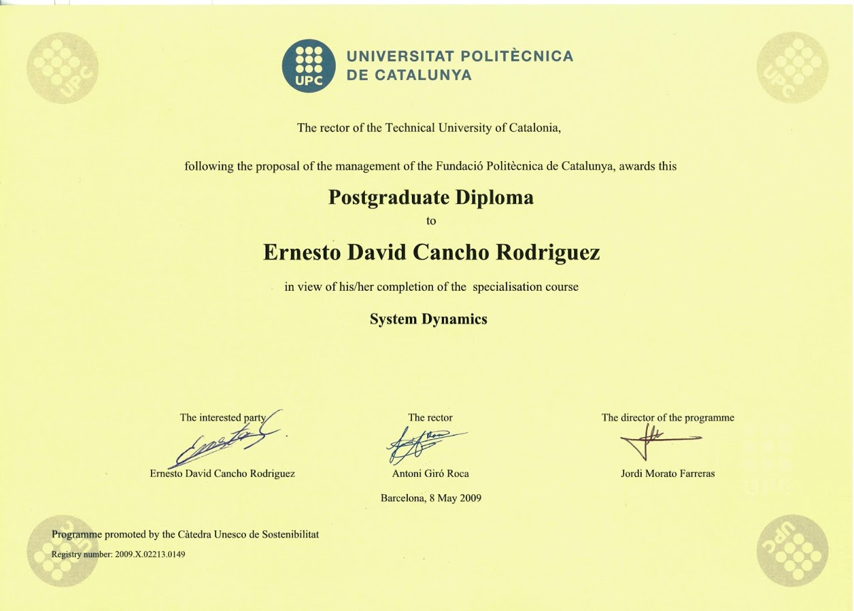

Posgrado en Dinámica de Sistemas
Universidad Politécnica de Cataluña

Slide 9
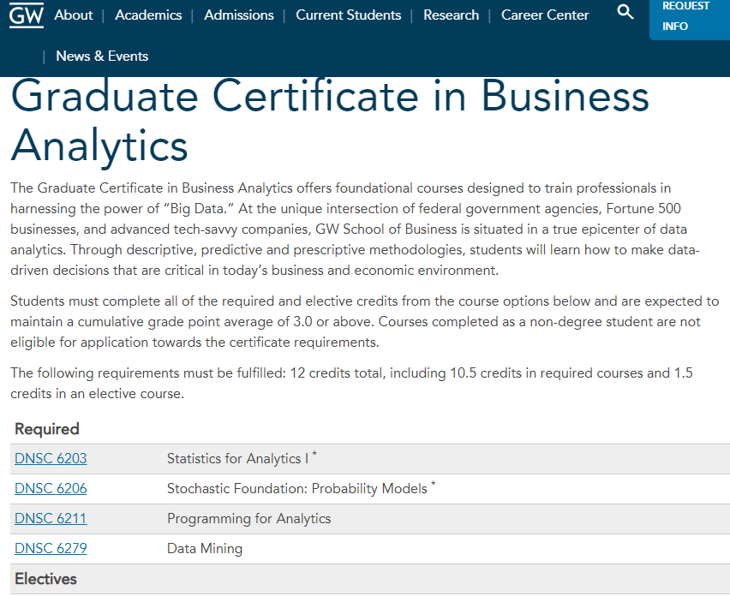
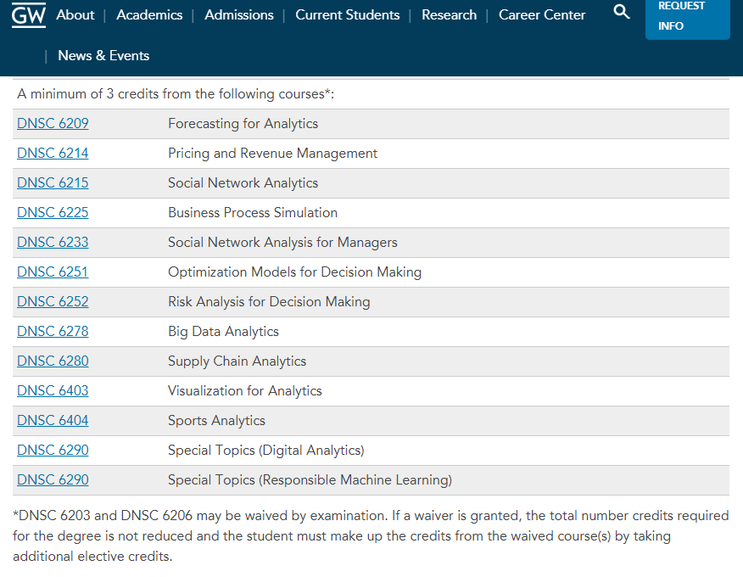

Estudios de Certificación en Business Analytics (Big Data Analytics) en
The George Washington University (EE.UU.)

Slide 10
- Indice de Contenidos:
Semana 01 - Unidad 01:
Big Data Analytics Avanzado – Presentación del Curso
Contenidos:
Presentación del Curso Big Data Analytics Avanzado
Aplicaciones de Big Data con Hadoop
Revisión de un Proyecto de Big Data

Slide 11
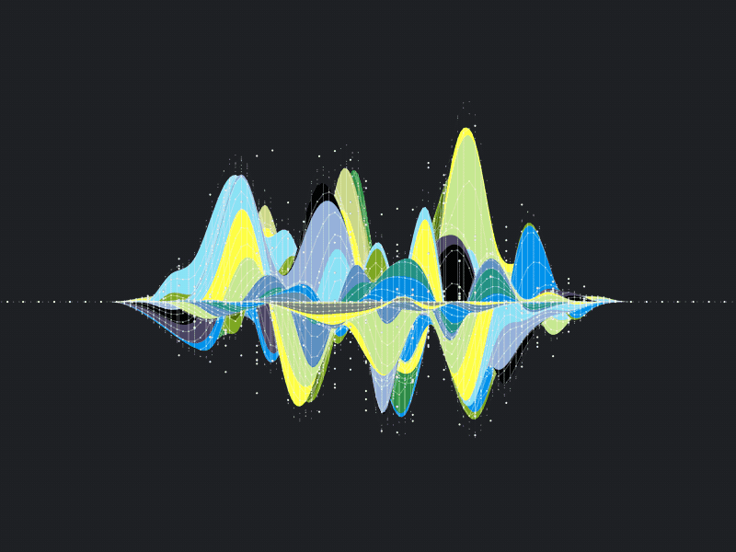
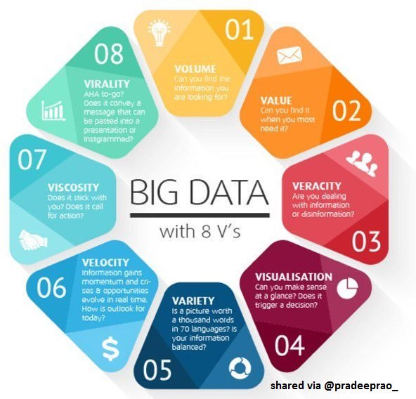



Big Data Analytics – Presentación del Curso: Big Data

Slide 12
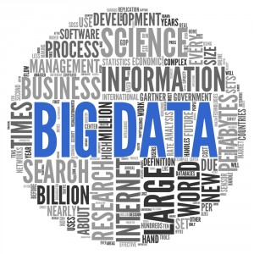
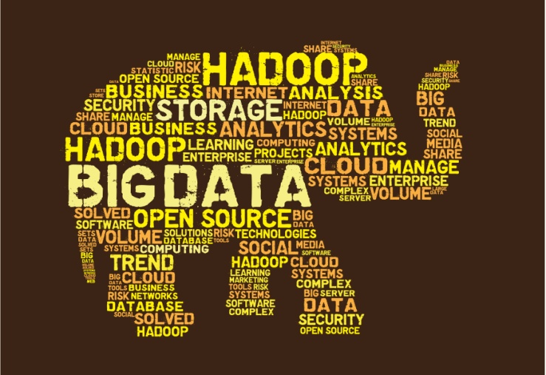

Slide 13
BIG DATA ANALYTICS
La complejidad del Big Data proviene de la naturaleza no estructurada de los datos que generan las tecnologías modernas, como las redes sociales, los smartphones, los blogs, los sensores que incorporan los dispositivos actuales, los sistemas de identificación por radiofrecuencia, los GPS, etc. Esto, junto al gran volumen de datos, hace necesario el empleo de herramientas de Big Data tanto para la recolección de datos como para su posterior análisis.

Slide 14
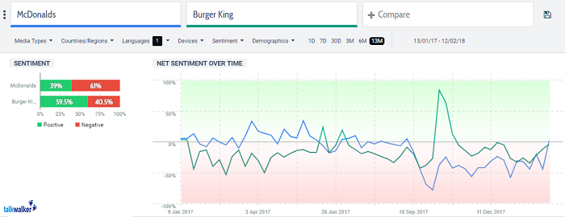
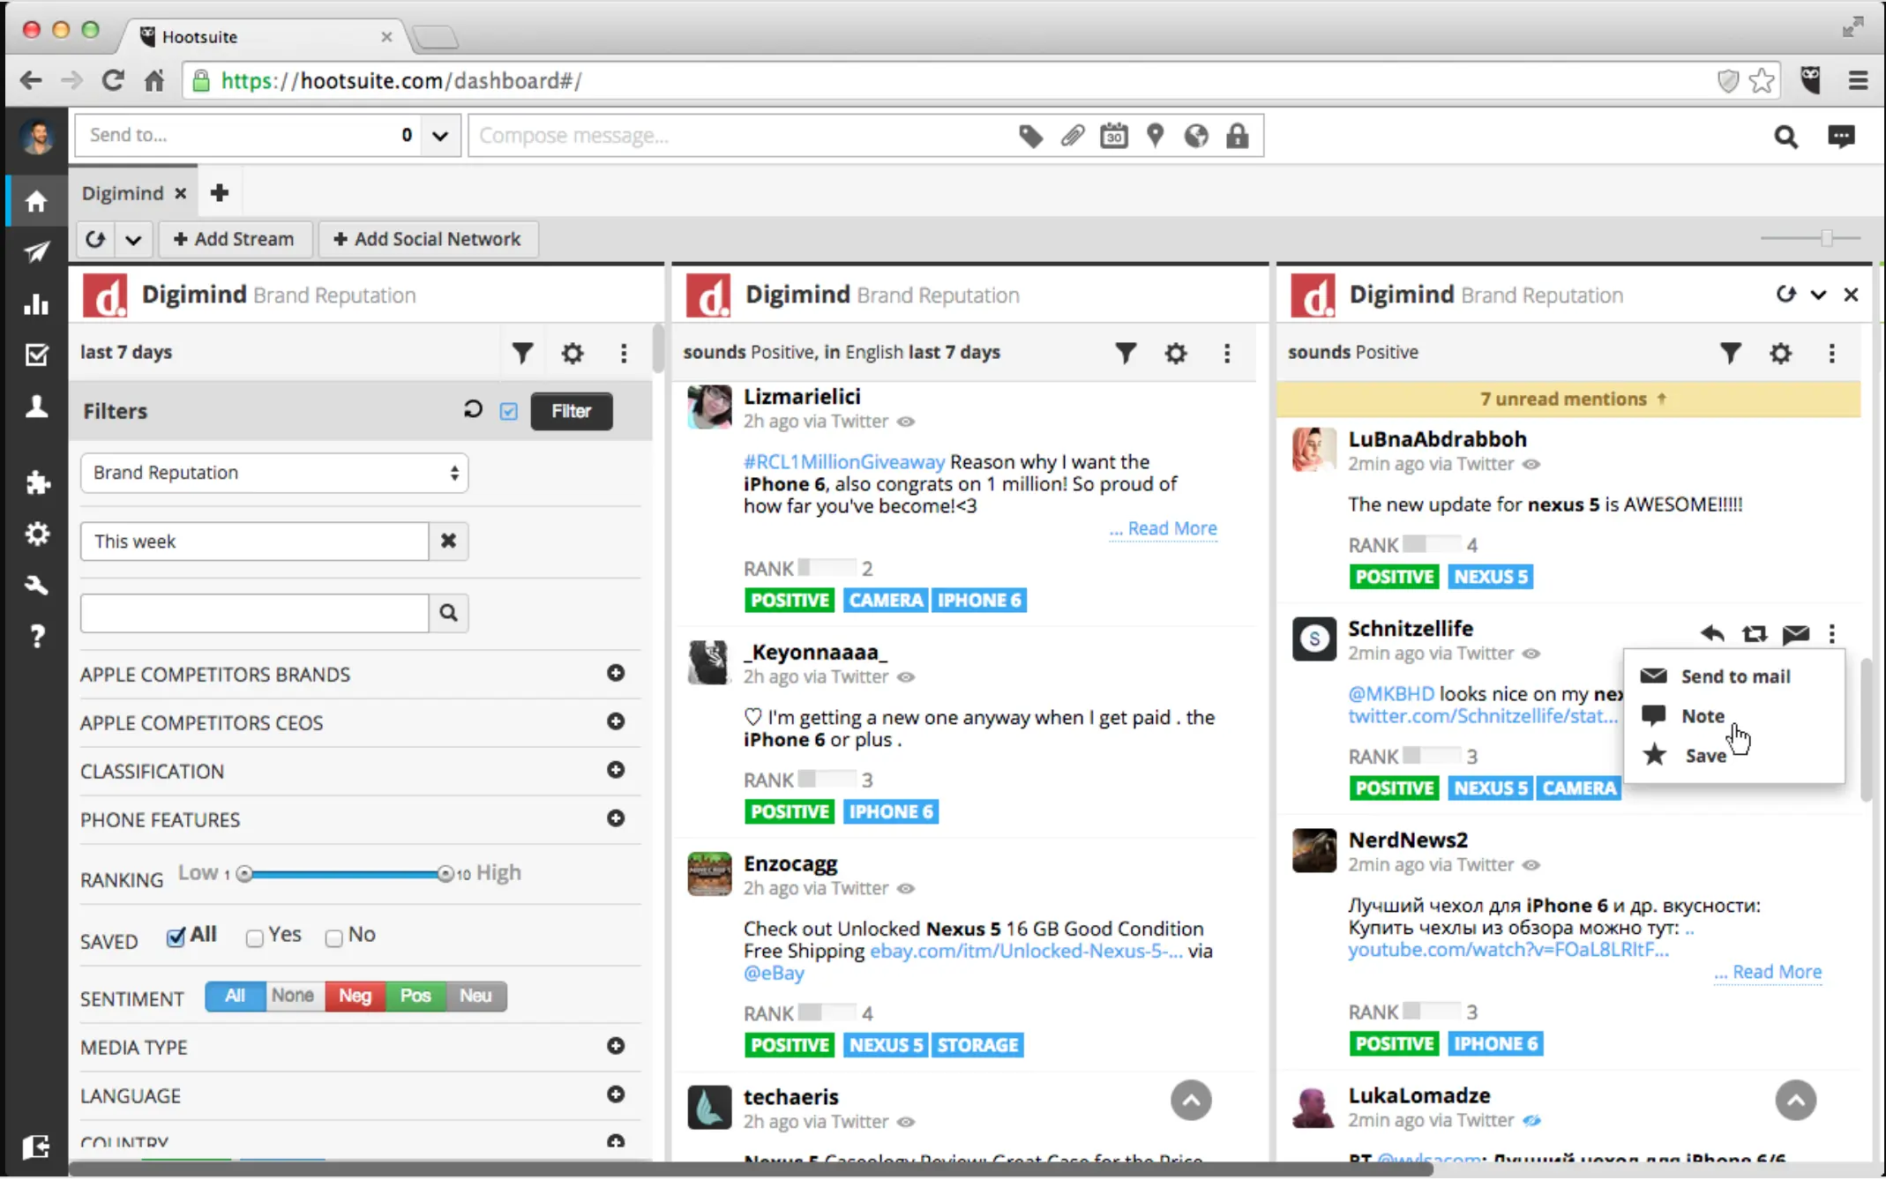
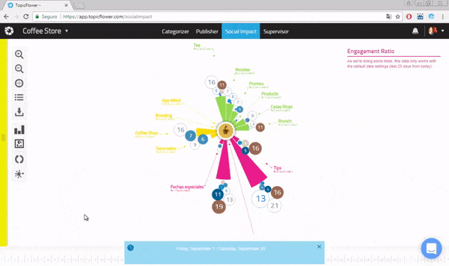
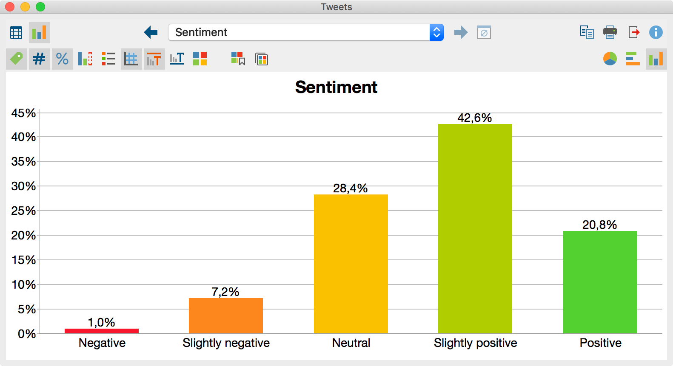
Proyecto de Big Data Ernesto Cancho R.

Slide 15


















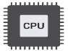



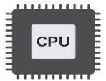

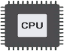

INFRAESTRUCTURA DE BIG DATA
Clúster computacional
¿Cómo trabaja una computadora?
¿Cómo trabaja un clúster?
Disco
Almacenamiento
Memoria
Procesamiento
CPU
100 TB DISCO
1000 TB
DISCO
256 GB RAM
2560 GB RAM
40
NÚCLEOS DE CPU
400
NÚCLEOS DE CPU
Un clúster es la suma de los recursos computacionales de los servidores que lo conforman, es como si tuviésemos una “super-computadora”
Un servidor común

Slide 16







INFRAESTRUCTURA DE BIG DATA
Enfoque Clásico
Enfoque Big Data
Archivo a Procesar
Lógica de negocio
Lógica de paralelización
Lógica de negocio
Archivo a Procesar
Programa
Archivo a Procesar
Archivo a Procesar
Programa
…
PARTE EL ARCHIVO EN 5 PARTES
SI EL NODO1 TIENE UN 20% DE RECURSOS LIBRES
ENVIA LA PARTE1 A PROCESAR EN EL NODO1
SINO
SI EL NODO2 ESTA CAIDO Y EL NODO3 TIENE UN 10% DE RECURSOS LIBRES PARTE LA PARTE1 EN DOS (PARTE1_1, PARTE1_2)
ENVIA LA PARTE 1_1 A PROCESAR EN NODO3
El clúster decide como paralelizarlo, menor complejidad para el desarrollador
Clúster
Clúster

Slide 17
Semana 01: BDAA

Slide 18
Aplicaciones de Big Data con Hadoop y/o Apache Spark

Slide 19
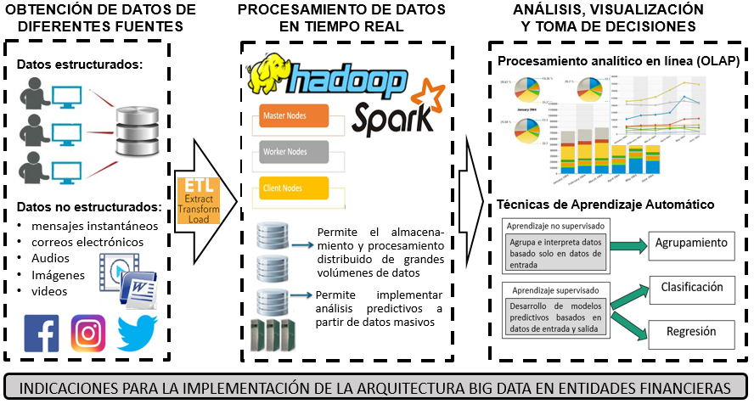
Arquitectura de Big Data
Arquitectura para el procesamiento de datos

Slide 20
Algunas de las herramientas aplicadas a las soluciones:
Microsoft Power BI (instalarlo), Power Pivot, Power Query, MS Azure, MS Azure Synapse Analytics, Power Automate
Tableau, Looker, QlikView, QlikSense, Python, R (ggplot2)
SAS JMP, SAS BI, SAP BI...
Pentaho, Oracle BI, MicroStrategy, SQL Server (SSAS)...
En Data Mining (minería de datos) y analítica de datos:
Python (instalarse Anaconda y Jupyter Lab), R (instalarse R y R Studio), Weka, RapidMiner, Orange, KNIME (instalarse los 4, son gratuitos), SPSS Modeler, SAS Enterprise Miner.

Slide 21
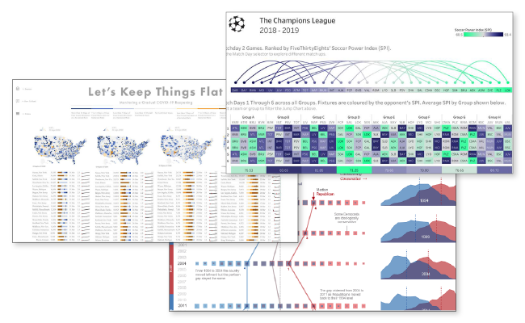
Herramientas: Tableau
Tableau Public es una plataforma gratuita en línea para explorar visualizaciones de datos y compartir con el público general.
Puede crear visualizaciones con Tableau Desktop Professional Edition o Tableau Desktop Public Edition que es gratuita.

Slide 22
Herramientas y Programación en Big Data Analytics: R y Python

Slide 23
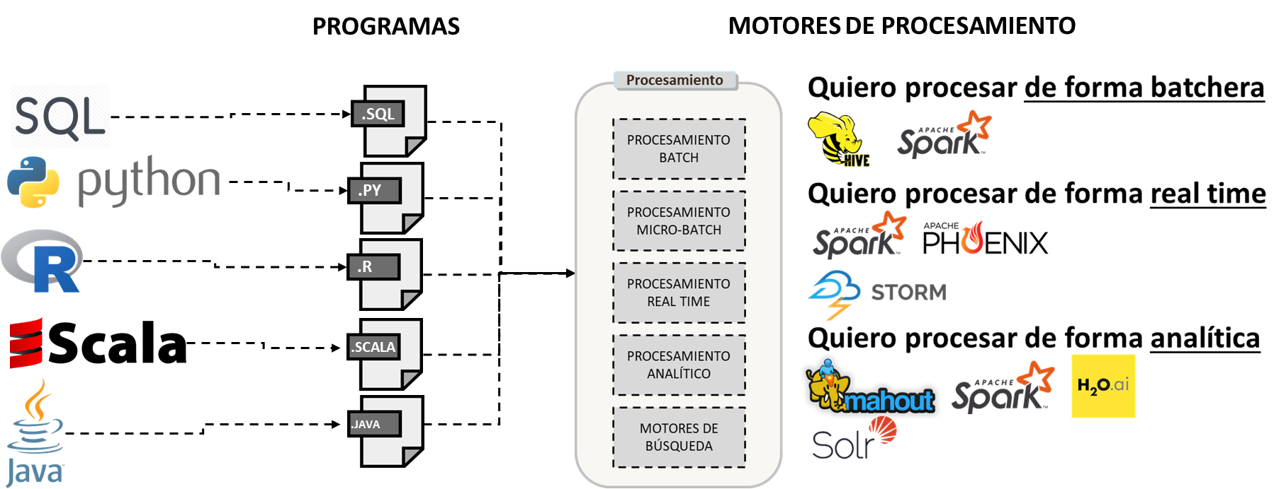
Programación en Big Data.
Lenguajes y herramientas para programar sobre Big Data: Destacan SQL, el Leguaje R y Python

Slide 24





Programación en Big Data
Lenguajes para programar sobre Big Data:
Orientado a datos estructurados
Aprendizaje fácil
Estándar para consultas a bases de datos
Orientado a la programación funcional
Interpretado, no tipado y muy flexible
Librerías casi para todo
Orientado a la estadística
Interpretado
Gráficos avanzados simples de realizar
Orientado a la programación funcional y de objetos
Compilado y no tipado
Fork de Java
Orientado a la programación de objetos
Compilado y tipado
Aprovecha muy bien los servidores con grandes recursos computacionales

Slide 25
































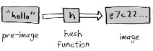

Herramientas y Plataformas en Proyecto Big Data
INGESTA
ALMACENAMIENTO
PROCESAMIENTO
EXPLOTACIÓN
GOBIERNO
SEGURIDAD

Slide 26
CONCLUSIONES
Hadoop es uno de los frameworks clave en una arquitectura de Big Data
Es importante aprender a trabajar con programación en Big Data: SQL, R, Python
HiveQL es un lenguaje de consultas basado en SQL
Spark permite programar en R y Python

Slide 27
Referencias Bibliográficas

Slide 28
Referencias Bibliográficas - 1
"Big Data, fundamentos y tópicos avanzados", parte de la formación Big Data Engineer de Big Data Academy, Alonso Melgarejo. Retrieved Nov 2021. https://www.bigdataacademy.org/
"Big Data: una exploración de investigaciones, tecnologías y casos de aplicación", Universidad Nacional de Colombia, COLOMBIA, Emilcy J. Hernández-Leal, TecnoL. vol.20 no.39 Medellín May/Aug. 2017.
"Formación senior en Hadoop", parte de la formación Big Data Engineer de Big Data Academy, Alonso Melgarejo. Retrieved Nov 2021.
"Infraestructura para Big Data", Javier Salazar Argonza, UNAM - Universidad Autónoma de México. Retrieved Nov 2021. http://www.revista.unam.mx/
"Las tecnologías Big Data", Juan José Luna. .Retrieved Nov 2021. https://www.teldat.com/
"Qué infraestructura es la más utilizada para los proyectos de Big Data", 2018, Jessica Rodríguez, México, https://www.menta.com.mx/
"Big Data, Teoría", parte de la formación Big Data Engineer de Big Data Academy, Alonso Melgarejo. Retrieved Nov 2021.
"Implementación de nuevas tecnologías en el Big Data", CEUPE - Centro Europeo de Posgrado, Maestría en Big Data Analytics. Retrieved Nov 2021. https://ceupe.com.ar/

Slide 29
Referencias Bibliográficas - 2
Listado de fuentes del trabajo de investigación y autores:
Miguel Quiroz Martinez, Universidad Politécnica Salesian (2019), Proceso de diseño de una arquitectura Big Data para el análisis de grandes volúmenes de datos e información, Revista Opuntia Brava: http://opuntiabrava.ult.edu.cu/index.php/opuntiabrava/article/view/968/
EXPLORING DATA WAREHOUSES AND DATA QUALITY de spotlessdata.com en: https://web.archive.org/web/20180726071809/https://spotlessdata.com/blog/exploring-data-warehouses-and-data-quality
Dedić, N. and Stanier C., 2016., "An Evaluation of the Challenges of Multilingualism in Data Warehouse Development" in 18th International Conference on Enterprise Information Systems - ICEIS 2016, p. 196.
Diseñando una arquitectura Big Data para procesamiento de datos de producción, de https://www.lisdatasolutions.com/ en: https://www.lisdatasolutions.com/blog/arquitectura-big-data-para-procesamiento-de-datos-de-produccion/
Juan José Camargo, VegaJonathan Felipe Camargo Ortega,Luis Joyanes Aguilar (2015). ARQUITECTURA TECNOLÓGICA PARA BIG DATA, Revista Científica https://revistas.udistrital.edu.co/index.php/revcie/article/view/8451

Slide 30
Referencias Bibliográficas - 3
Listado de fuentes del trabajo de investigación
Mg. Ing. Ernesto Cancho-Rodríguez, Senior Data Scientist (2014 - 2021). Artículos de investigación publicados, proyectos y trabajos académicos internacionales varios.
Pulsión Digital - PRIME. Big Data aplicado a los Negocios. Extracción 2021.
Esteban Echanique y Rafaela Müller (2017), BIG DATA e INTERNET DE LAS COSAS, https://octavioislas.files.wordpress.com
IBM, Ricardo Barranco Fragoso (2012), ¿Qué es Big Data?, https://developer.ibm.com/es/articles/que-es-big-data/
IBM, Dr. Alex Liu, Principal Data Scientist (2015), DATA SCIENCE AND DATA SCIENTIST http://www.researchmethods.org/DataScienceDataScientists.pdf
Chikio Hayashi, "What is Data Science ? Fundamental Concepts and a Heuristic Example", The Institute of Statistical Mathematics SakuragaokaShibuya-ku Tokyo, Japan: https://link.springer.com/chapter/10.1007/978-4-431-65950-1_3
Mg. Gloria Guerrero de Erique, BIG DATA - INTERNET II (2019), Universidad Ecotec.

Slide 31
Referencias Bibliográficas - 4
Listado de fuentes del trabajo de investigación
Mg. Ing. Ernesto Cancho-Rodríguez (2014 - 2021). Artículos de investigación publicados, proyectos y trabajos académicos internacionales varios.
Charu C. Aggarwal (2015). Data Mining, The textbook. Springer
Ralph Kimball, Joe Caserta (2010). The Data Warehouse ETL Toolkit: Practical Techniques for Extracting, Cleaning, Conforming, and Delivering Data (1st Edition).
Sebastian Raschka (2016). Python Machine Learning (1st published), Wiley.
Mark Lutz (2019). Learning Phyton. 5ta.edicion. Ornells.
ORACLE(2019). Demystifying Machine Learning.
Perz L y Santin G. (2007). Minería de datos: técnicas y herramientas. Paraninfo.
Margy Ross (2013). Ralph Kimball, Wiley Computer Publishing (2013). (3rd. Edition), Wiley Computer Publishing.
Laura Reeves, Margy Ross (2017). The Data Warehouse Toolkit. (2nd. Edition), Warren Thornthwaite.
Tableau.com y conferencias DSRP

